Slide 1
ATIVIDADES DE APOIO À APRENDIZAGEM
Ensino Fundamental – Anos Iniciais – Língua Portuguesa
3º ano
4º dia

Slide 2
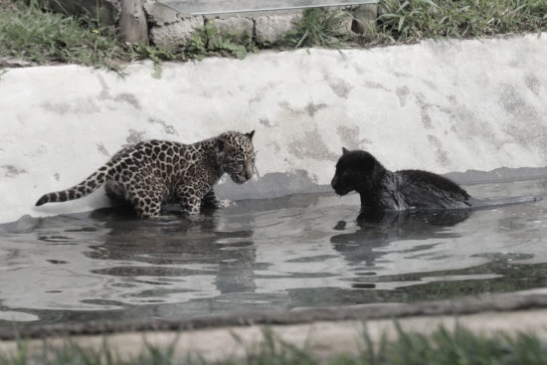
Leia toda a notícia.
ES TEM PRIMEIROS FILHOTES DE ONÇAS-PINTADAS NASCIDOS EM CATIVEIRO
Pela primeira vez, o Espírito Santo é palco do nascimento, em cativeiro, de filhotes de onça pintada, considerado o maior felino das Américas e sob risco de extinção no Brasil. Os dois machos da espécie nasceram no dia 20 de junho, no Zoo Park da Montanha, em Marechal Floriano, mas a notícia só foi divulgada na última semana, depois de todas as avaliações por parte dos veterinários e adaptação ao zoológico.
Segundo a bióloga Thatiane Lázaro Corona Borlini, a reprodução em cativeiro contribui muito para a conservação da espécie. “Esses filhotes podem fornecer material genético para projetos de pesquisa que trabalham nessa causa, tentando a reintrodução de animais em vida livre”, disse.
Em banho recente, os filhotes já se mostraram muito adaptados ao zoológico capixaba.
Fotos: Julio Huber/Nova Comunicação
Fonte: Redação FolhaOnline.es ,setembro 2, 2019.

Slide 3
ES TEM PRIMEIROS FILHOTES DE ONÇAS-PINTADAS NASCIDOS EM CATIVEIRO
Continuação...
De acordo com a Assessoria de Comunicação do Zoo Park, o feito é considerado raro, já que para reproduzir é preciso que os animais estejam em ambiente adequado, livre de estresse e que o casal tenha afinidade. Os irmãos são filhos da onça-pintada Tupã e do macho Negão. A gestação das onças dura de 90 a 110 dias e o pai morreu antes de ver os filhos nascerem. No Brasil, esse é o terceiro nascimento de onças-pintadas em cativeiro em 2019. Os outros foram em Goiânia (GO) e em Foz do Iguaçu (PR). Um filhote é pintado e o outro nasceu com a pele toda negra, como o pai.
Visitas
Os dois filhotes ainda não poderão ser vistos pelos visitantes do zoológico, já que, por precaução, eles precisam estar maiores para não se estressarem com a presença de pessoas.
Nomes
O Zoo Park da Montanha, que fica no município de Marechal Floriano/ES, antecipou que nos próximos dias será feita uma campanha para a escolha dos nomes dos filhotes.

Slide 4
1. Converse, com um adulto, sobre um zoológico. Você acha que os animais são felizes lá? Registre sua opinião no seu caderno.
2. Você gostaria de visitar um zoológico? Escreva em seu caderno contando para um adulto o porquê.
3. A onça-pintada é um animal selvagem. Que outros animais selvagens você conhece? Escreva em seu caderno.

Slide 5
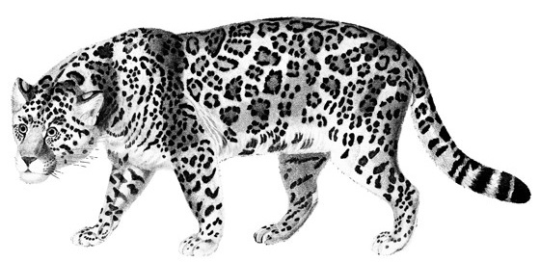
4. Escreva no seu caderno, quais os nomes dos “pais” das oncinhas que nasceram em Marechal Floriano/ES?
Imagem via Freepik.com
5. Responda no seu caderno, o que aconteceu com Negão, “pai” das oncinhas?
6. Identifique no texto e responda no seu caderno: Por que é raro o nascimento de onças-pintadas em cativeiro?

Slide 6
7. Segundo a bióloga do Zoo Park da Montanha, a reprodução em cativeiro é importante. Por quê? (Escreva no seu caderno)
8 – No seu caderno, faça uma lista de animais que começam com as letras A – M – G.
A | M | G
Imagem via Freepik.com

